Slide 1
포트폴리오 기획
박한비

Slide 2
포트폴리오 제작 기획 수립
1. 제작하게 된 계기
2. 와이어 프레임
3. 스토리 보드
4. 무드보드
5. 시안 디자인
6. 정보 구조도

Slide 3
와이어 프레임
Portfolio
마우스 스크롤 표시
Profile
학력사항, 프로필, 자격증

Slide 4
와이어 프레임2
skills
Thank you visit My Portfolio

Slide 5
스토리보드1
-마우스 스크롤을 내려 프로필-포트폴리오-skill의 순서로 페이지를 전개합니다.
-전체적으로 단순하고 부드러운 모형을 사용하고 색의 대비를 줘 심플함을 강조할 것 입니다.
Portfolio
Creative portfolio
사이트의 종류(반응형, 모바일, 웹)설명
좀 더 둥글게
제작 사이트의 대표 이미지
마우스 스크롤 표시
Profile
학력사항, 프로필, 자격증
간단한 소개서를 띄우는 팝업 버튼을 만들 것.

Slide 6
스토리보드2
skills
사용가능프로그램이미지아이콘
사용 가능 프로그램과 언어(포토샵,일러, html,css,jq)
Thank you visit My Portfolio

Slide 7
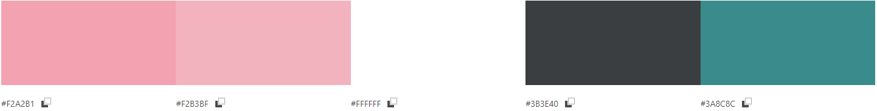
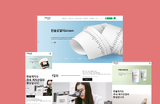

무드보드
-부드러운 느낌을 주는 #F2A2B1, F2B3BF과 강한 느낌의 #3B3E40의 대비를 이용해
깔끔한 느낌을 주도록 함.
-자칫 심심할 수도 있는 페이지에 #3A8C8C로 포인트를 줌.
파비콘
포트폴리오 삽입 이미지
Font:Lato, BalooPlayball, Noto+Sans+KR

Slide 8
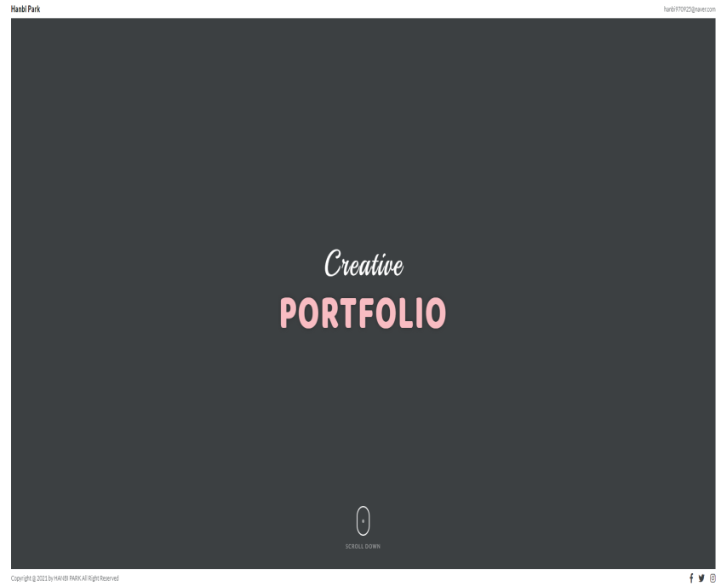
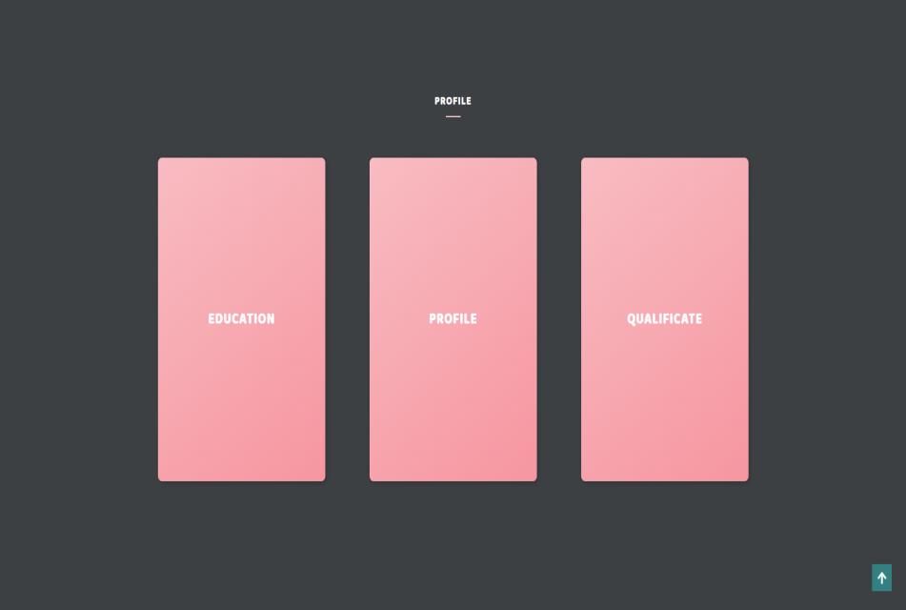
시안 디자인
-메인 화면. 배경을 어둡게 해 글씨와 마우스 스크롤 모션에 눈이 가도록 강조함.
-프로필의 상자를 누르면 회전하며 반대편의 내용이 나오도록 애니메이션 효과를 줄 것임.

Slide 9
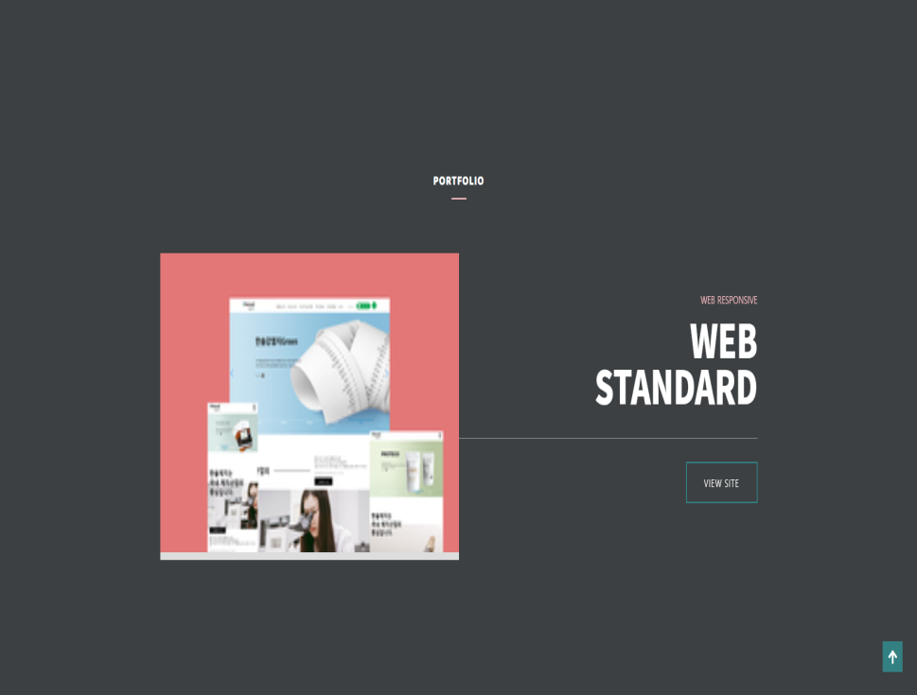
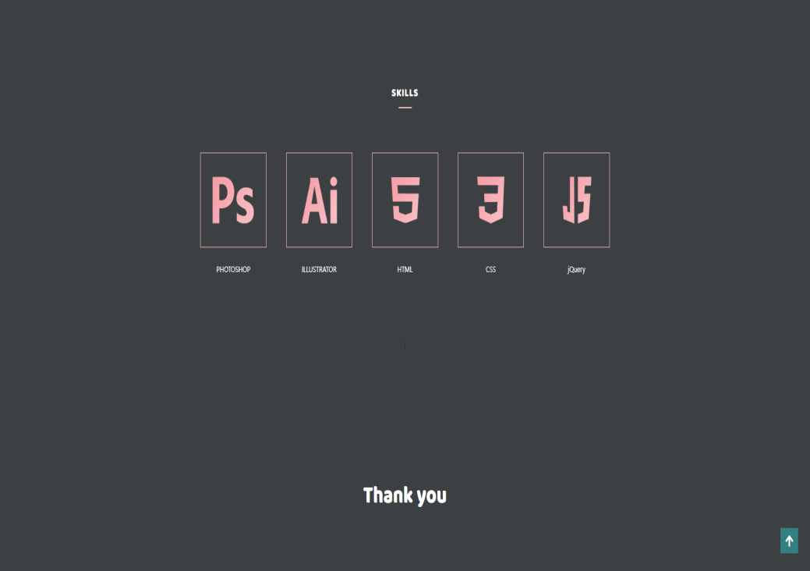
-심플함을 베이스로 하지만 시각적으로 심심한 느낌이 들지 않도록 코드 컬러를 강조해서 쓸 것임.

Slide 10
정보 구조도
education
한솔제지;
profile
profile
할리스
portfolio
qualificate
메인
투어리스트
메가박스
인디고
Jquery
skill
포토샵
CSS
HTML
일러스트레이터

